Slide 1
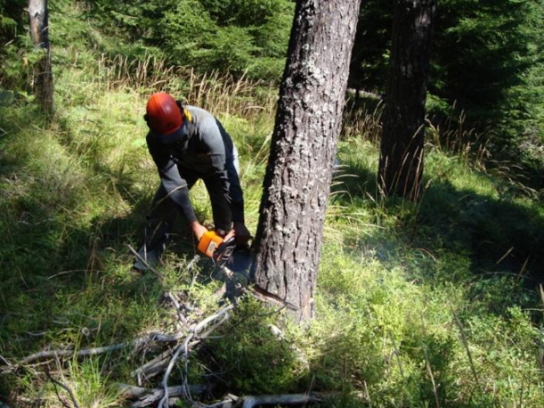
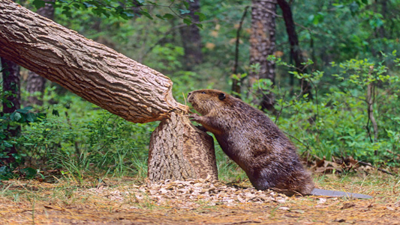
ΡΙΨΗ-ΥΛΟΤΟΜΙΑ ΔΕΝΔΡΩΝ
ΑΙΔΙΝΙΔΗΣ ΕΥΣΤΡ.
ΔΕΚ 2020

Slide 2
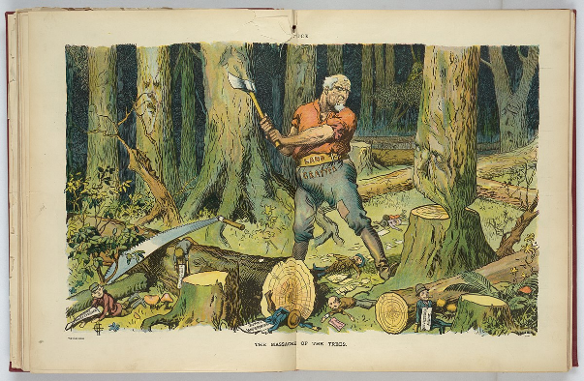
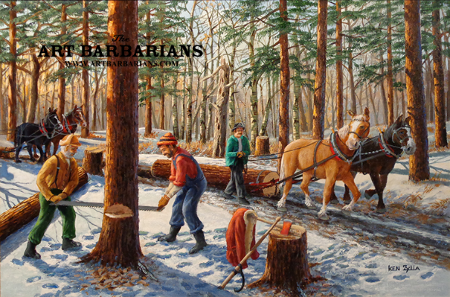
ΙΣΤΟΡΙΚΑ
Η ιστορία της δασικής εργασίας της συγκομιδής είναι παράλληλη με αυτήν της ανθρώπινης φυλής.
Για χιλιάδες χρόνια το δάσος συνδέθηκε με την ανάπτυξη, τα προβλήματα και την εξέλιξη του πολιτισμού.
Η εργασία του υλοτόμου θεωρείται διαχρονικά από πλέον δύσκολες και επικίνδυνες

Slide 3
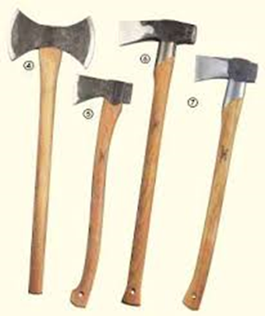
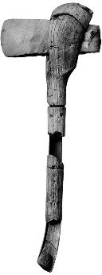
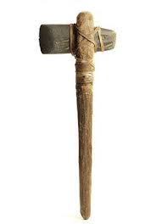
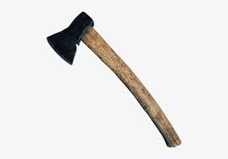
ΤΣΕΚΟΥΡΙ
Το τσεκούρι έχει την παλαιότερη παράδοση όλων των εργαλείων κοπής ξύλου που χρησιμοποιούνται από τους ανθρώπους. Η χρήση του φτάνει μέχρι σήμερα στην ανθρώπινη ιστορία που έχει μορφή πέτρας, χαλκού, μπρούτζου και σιδήρου που αντανακλά τις διάφορες μορφές πολιτισμού. Παρέμεινε ένα από τα πιο σημαντικά και ευρέως χρησιμοποιούμενα εργαλεία για την κοπή δέντρων μέχρι τον 19⁰ αιώνα.

Slide 4
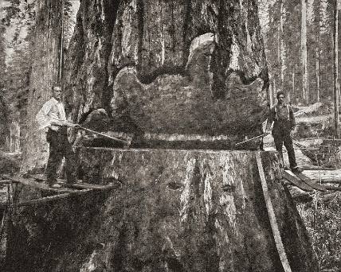
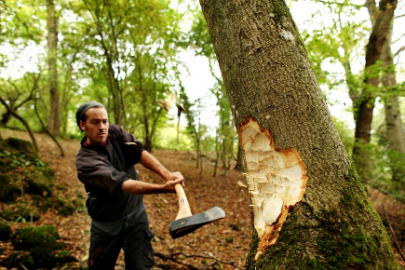
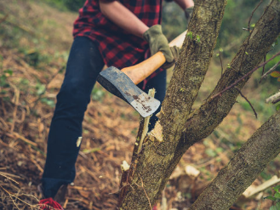
ΡΙΨΗ ΜΕ ΤΣΕΚΟΥΡΙ

Slide 5
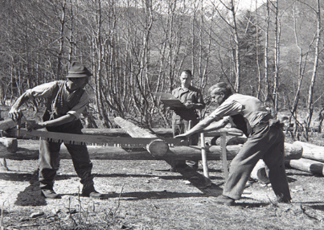
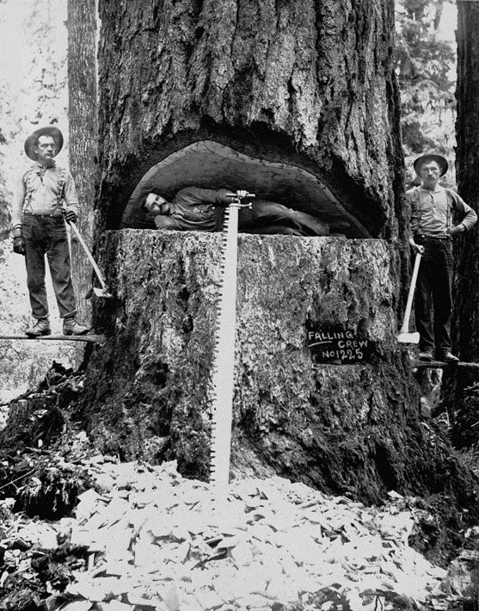
ΧΕΙΡΟΠΡΙΟΝΟ

Slide 6
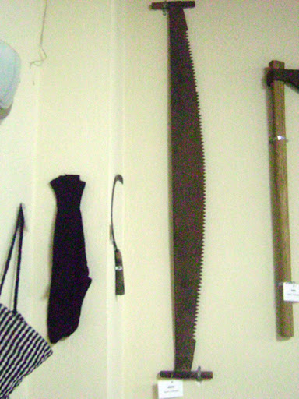
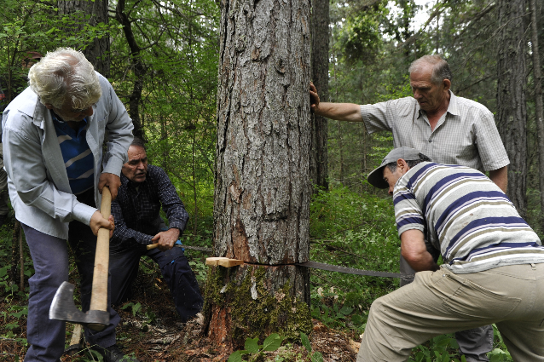
ΧΕΙΡΟΠΡΟΝΟ

Slide 7
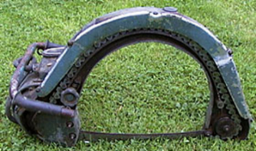
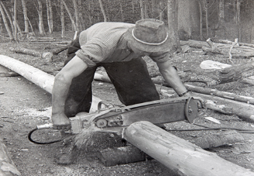
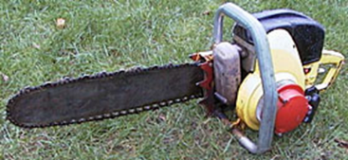
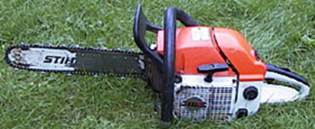
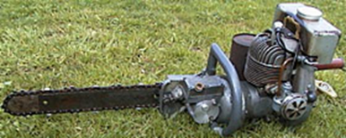
Αλυσοπρίονο -Ιστορία
Τα πρώτα αλυσοπρίονα αναπτύχθηκαν τη δεκαετία του 1920. Η ανάπτυξη του μηχανοκίνητου πριονιού οδήγησε σε αύξηση της παραγωγής ξυλείας συγκρίσιμη με εκείνη που συνέβη όταν το χειρωνακτικό πριόνι αντικατέστησε το τσεκούρι.
Από τότε υπάρχει συνεχής εξέλιξη του αλυσοπρίονου μέχρι σήμερα.

Slide 8
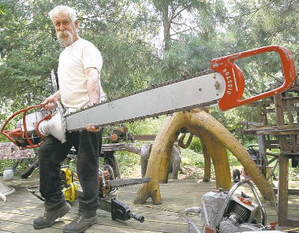
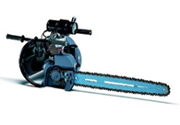
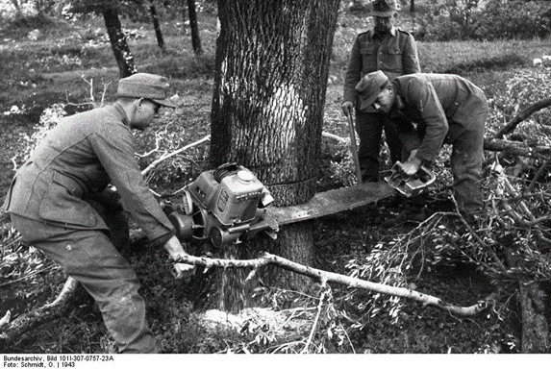
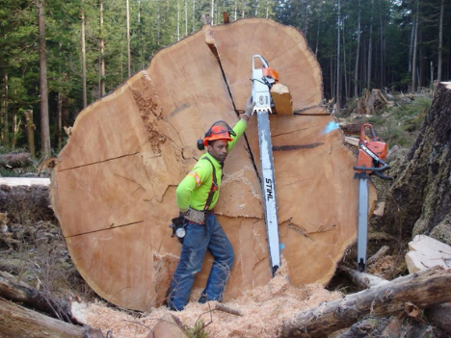
Αλυσοπρίονο -Ιστορία

Slide 9
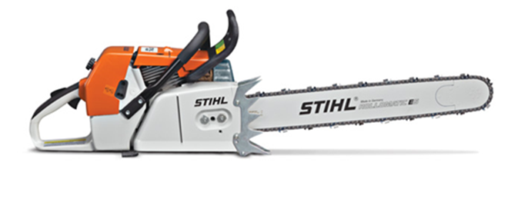
HUSQVARNA 3120 XP® STIHL MS 880 MAGNUM®

Slide 10
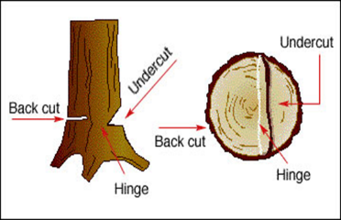
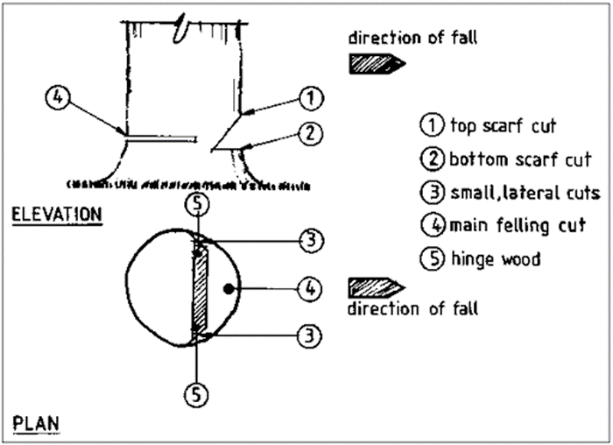
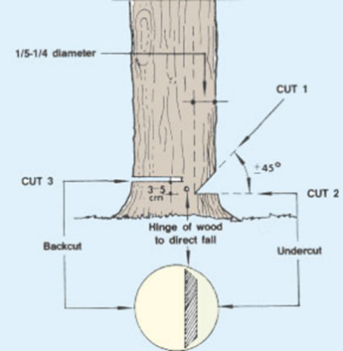
ΤΟΜΕΣ ΓΙΑ ΡΙΨΗ ΔΕΝΔΡΟΥ Εμπροσθοτομή Οπισθοτομή

Slide 11
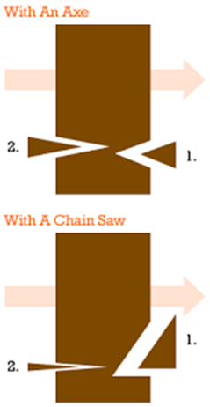
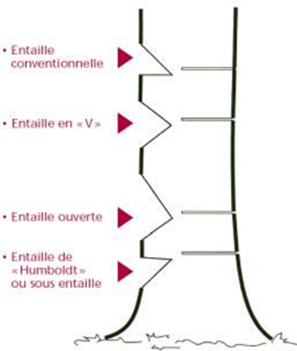
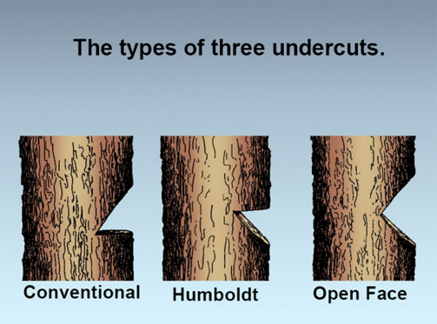
ΡΙΨΗ- ΤΟΜΕΣ

Slide 12
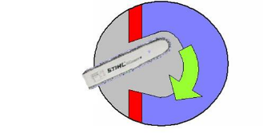
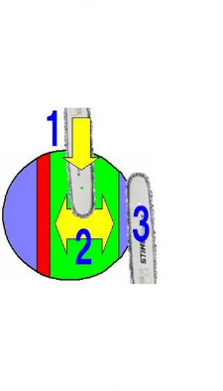
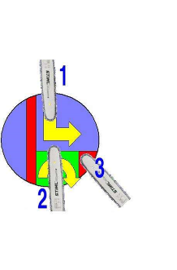
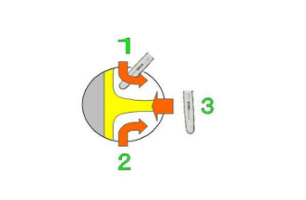
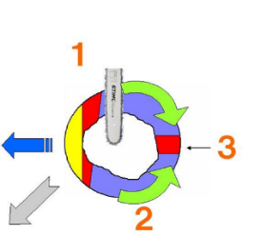
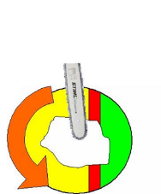
ΤΟΜΕΣ ΓΙΑ ΡΙΨΗ ΔΕΝΔΡΟΥ

Slide 13
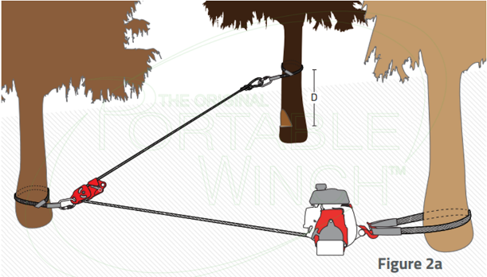
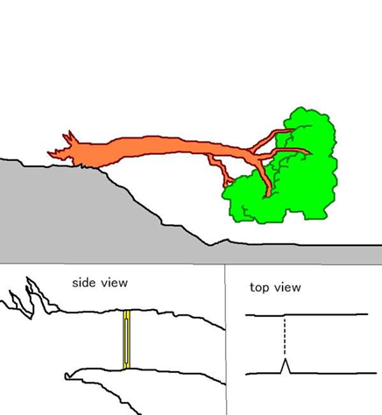
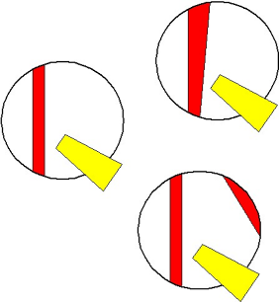
ΡΙΨΗ ΜΕ ΒΟΗΘΕΙΑ

Slide 14
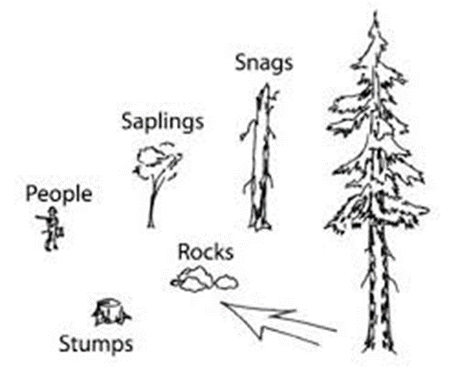
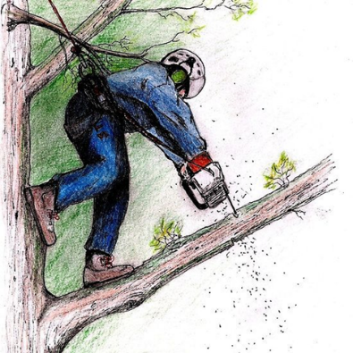
ΑΣΦΑΛΕΙΑ ΕΡΓΑΣΙΑΣ Κατεύθυνση ρίψης και διαφυγής

Slide 15
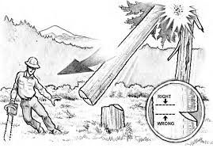
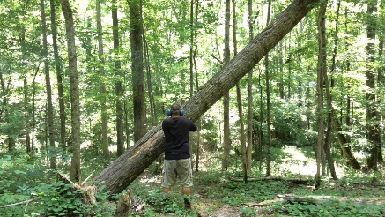
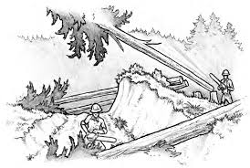
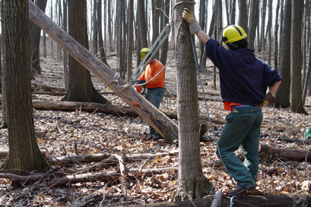
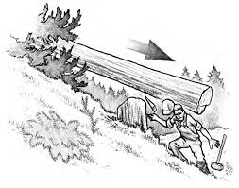
ΣΦΑΛΜΑΤΑ ΥΛΟΤΟΜΙΑΣ

Slide 16
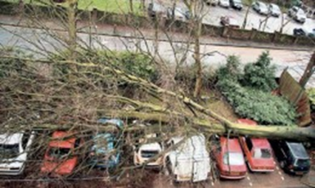
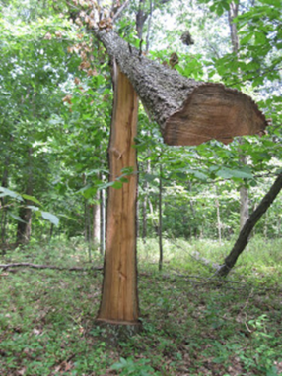
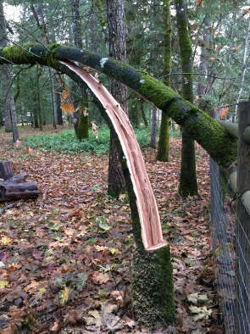
ΑΤΥΧΗΜΑΤΑ

Slide 17
ΜΗΧΑΝΟΠΟΙΗΣΗ ΕΡΓΑΣΙΑΣ ΡΙΨΗΣ

Slide 18
ΥΔΡΑΥΛΙΚΟΣ ΥΛΟΤΟΜΟΣ Feller buncher

Slide 19
ΥΛΟΤΟΜΟΙ

Slide 20
ΤΕΛΟΣ

